Slide 1



Optimización de Código en un
Compilador
La optimización de código es crucial para mejorar el rendimiento de los programas compilados. Este proceso transforma el código de alto nivel en instrucciones de máquina más eficientes, reduciendo el uso de recursos y acelerando la ejecución.
por Henry Mendoza

Slide 2
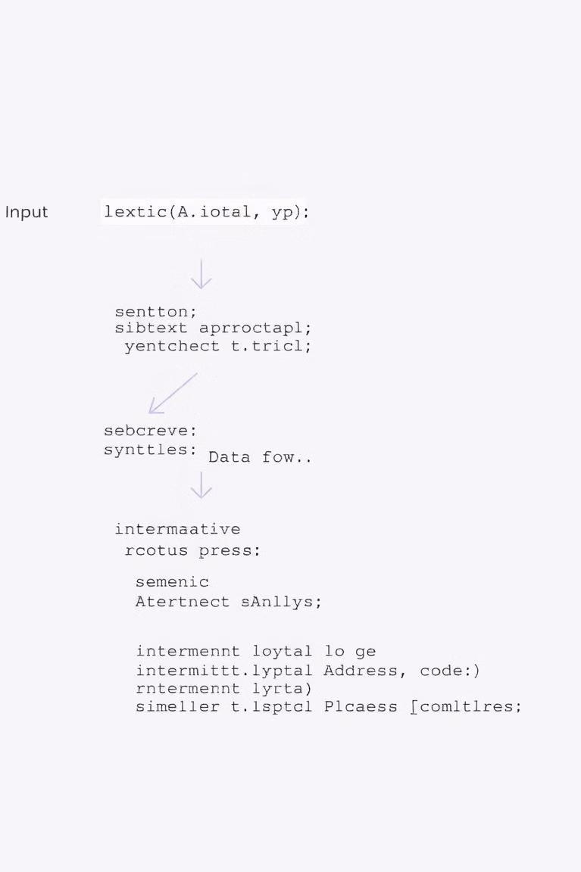
Fundamentos de la Optimización de Código
1
Definición
Proceso de mejora del código intermedio o de máquina generado por un compilador.
2
Objetivos
Reducir el tiempo de ejecución, el uso de memoria y el consumo de energía.
3
Niveles
Optimizaciones a nivel de máquina, bucle y procedimiento.

Slide 3
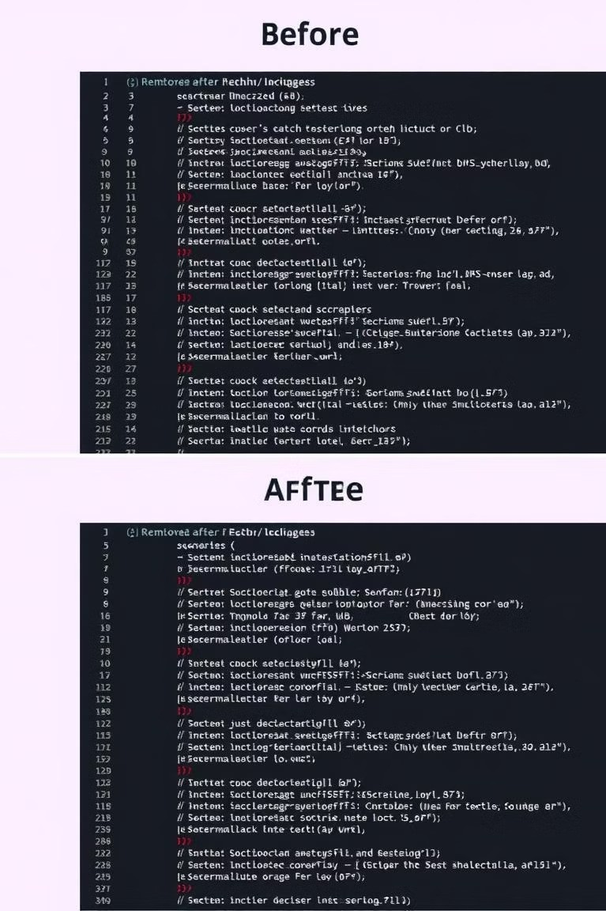
Eliminación de Código Muerto
1
Identificación
El compilador analiza el flujo de control para detectar código inalcanzable.
2
Análisis
Se evalúan las variables no utilizadas y las expresiones sin efecto.
3
Eliminación
Se remueve el código innecesario, mejorando la eficiencia y legibilidad.

Slide 4
Propagación de Constantes
Concepto
Reemplazar variables con sus valores constantes conocidos en tiempo de compilación.
Proceso
Identificar asignaciones constantes, propagar valores, simplificar expresiones resultantes.
Beneficios
Reduce cálculos en tiempo de ejecución y optimiza el uso de registros.

Slide 5
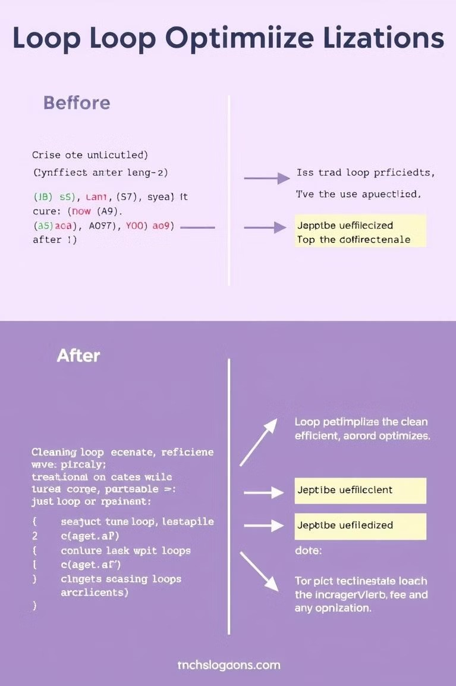
Optimización de Bucles
Desenrollado de Bucles
Replica el cuerpo del bucle para reducir las comprobaciones de condición.
1
Fusión de Bucles
Combina bucles adyacentes para reducir la sobrecarga de control.
2
Invariante de Bucle
Mueve cálculos constantes fuera del bucle para evitar repeticiones innecesarias.
3

Slide 6
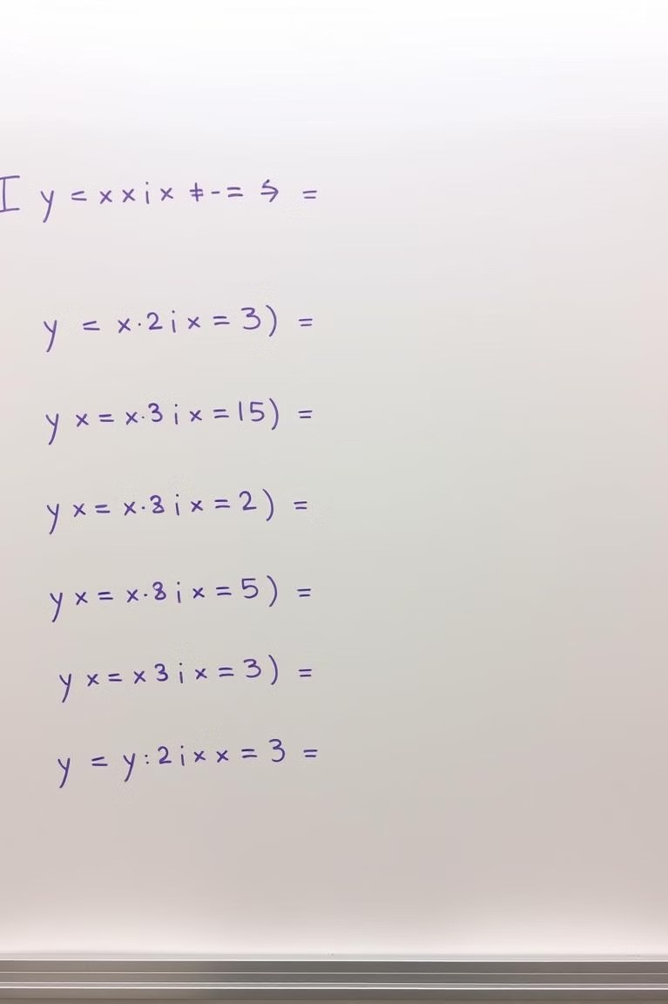
Simplificación Algebraica
Expresión Original | Expresión Simplificada
x * 1 | x
x + 0 | x
x * 2 | x << 1

Slide 7
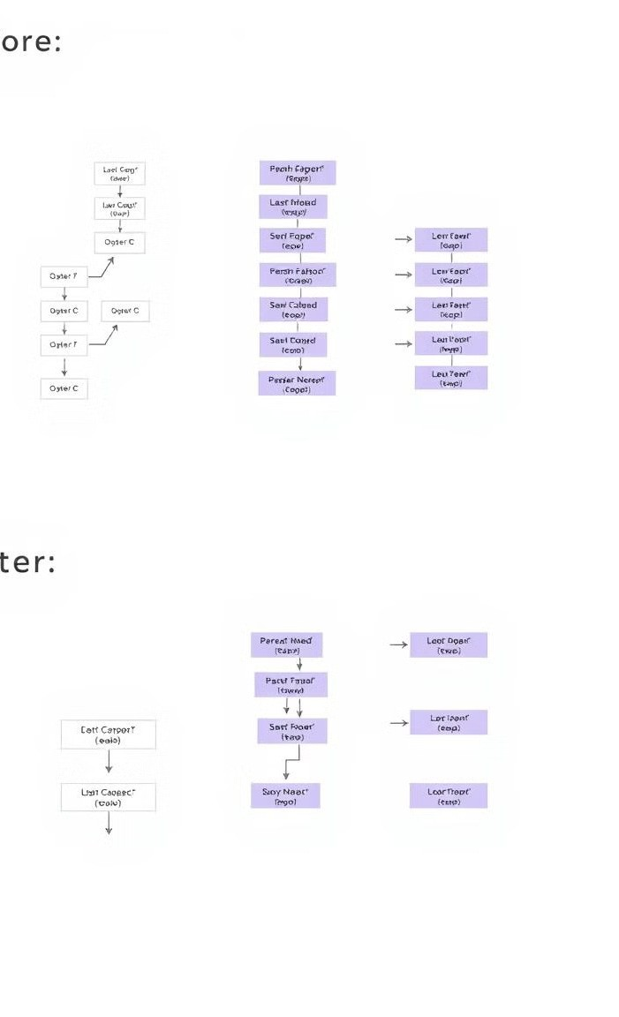



Optimización de Saltos Condicionales
Fusión de Bloques
Combina bloques de código para reducir saltos innecesarios.
Reordenamiento
Reorganiza las instrucciones para minimizar los saltos condicionales.
Predicción de Saltos
Utiliza técnicas de predicción para mejorar el rendimiento del pipeline.

Slide 8
Conclusiones y Perspectivas Futuras
Impacto
La optimización de código es fundamental para el rendimiento de software moderno.
Desafíos
Equilibrar tiempo de compilación y mejoras de rendimiento sigue siendo crucial.
Futuro
La inteligencia artificial promete revolucionar las técnicas de optimización de compiladores.

